Slide 1
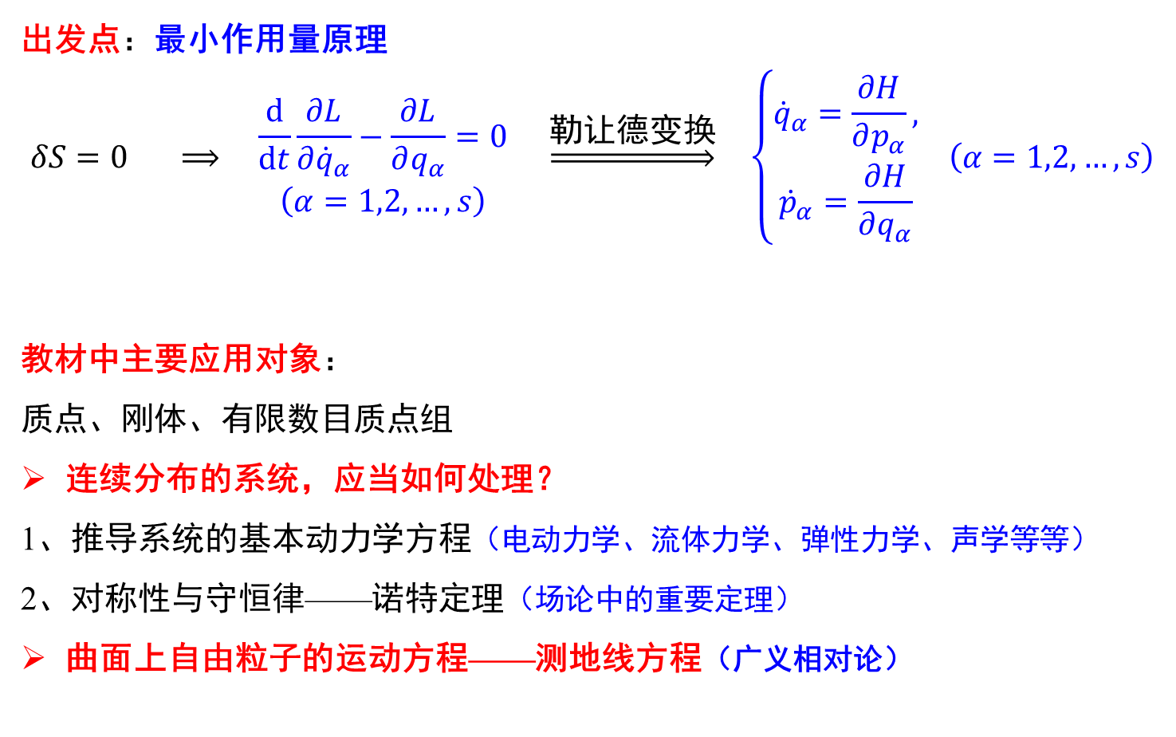
内容回顾：分析力学框架
出发点：最小作用量原理
$$δS=0 ⟹ \begin{matrix}\frac{d}{dt}\frac{∂L}{∂{\dot{q}}_{α}}−\frac{∂L}{∂q_{α}}=0 \\ \left(α=1,2,…,s\right)\end{matrix} \underset{⇒}{勒让德变换} \left\{\begin{aligned}{\dot{q}}_{α}=\frac{∂H}{∂p_{α}}, \\ {\dot{p}}_{α}=\frac{∂H}{∂q_{α}}\end{aligned} \left(α=1,2,…,s\right)\right.$$
教材中主要应用对象：
质点、刚体、有限数目质点组
连续分布的系统，应当如何处理？
1、推导系统的基本动力学方程（电动力学、流体力学、弹性力学、声学等等）
2、对称性与守恒律——诺特定理（场论中的重要定理）
曲面上自由粒子的运动方程——测地线方程（广义相对论）
拉格朗日方程
哈密顿方程

Slide 2
本节要点
1、连续系统的拉格朗日方程
弦振动方程、膜振动方程、声波方程
麦克斯韦方程组（电动力学）
2、对称性与守恒律
流体力学方程
3、广义相对论
弯曲时空中自由粒子的运动方程

Slide 3
补充一 推导连续系统的动力学方程（经典力学框架内）
弦振动，膜振动，弹性体振动（三维）
麦克斯韦方程组（电动力学）
声振动（声学）
流体的表面波（海浪）
热传导（热学）

Slide 4
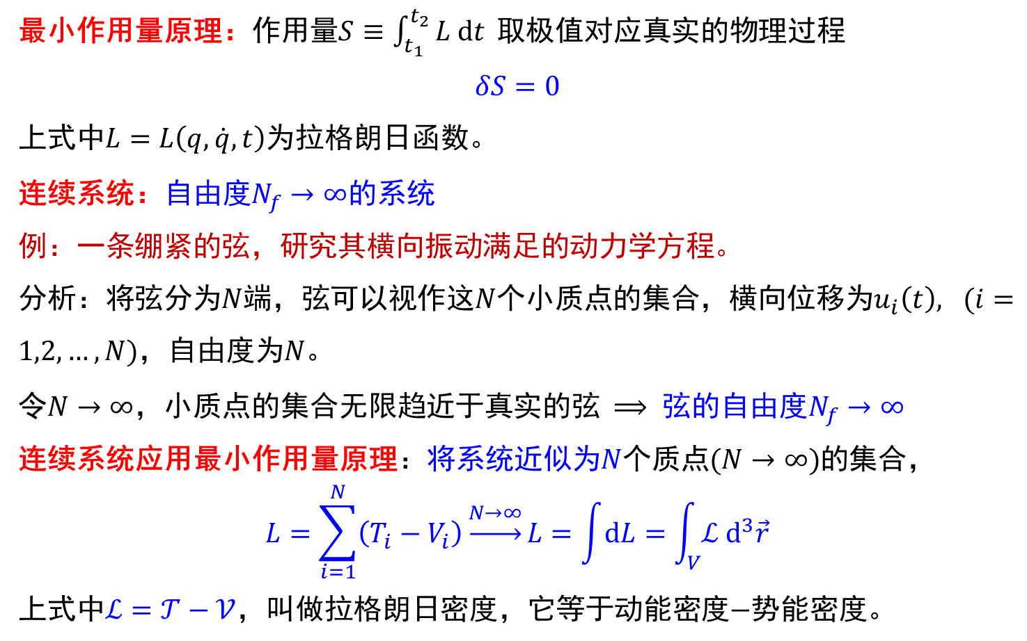
最小作用量原理：作用量$S≡\int_{t_{1}}^{t_{2}}{L dt} 取$极值对应真实的物理过程
$$δS=0$$
上式中$L=L\left(q,\dot{q},t\right)$为拉格朗日函数。
连续系统：自由度$N_{f}→∞$的系统
例：一条绷紧的弦，研究其横向振动满足的动力学方程。
分析：将弦分为$N$端，弦可以视作这$N$个小质点的集合，横向位移为$u_{i}\left(t\right), (i=1,2,…,N)，$自由度为$N$。
令$N→∞$，小质点的集合无限趋近于真实的弦 $⟹$ 弦的自由度$N_{f}→∞$
连续系统应用最小作用量原理：将系统近似为$N$个质点$(N→∞)$的集合，
$$L=\sum_{i=1}^{N}{\left(T_{i}−V_{i}\right)}\underset{→}{N→∞}L=\int{dL}=\int_{V}{ℒ d^{3}\vec{r}}$$
上式中$ℒ=𝒯−𝒱$，叫做拉格朗日密度，它等于动能密度$−$势能密度。

Slide 5


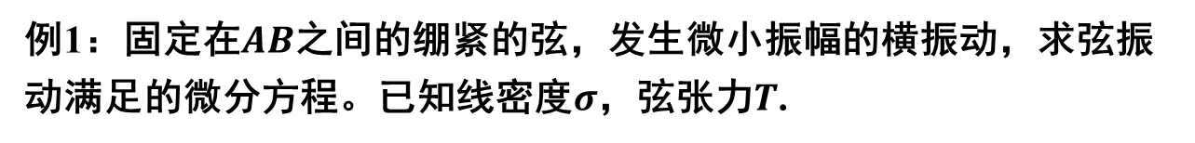
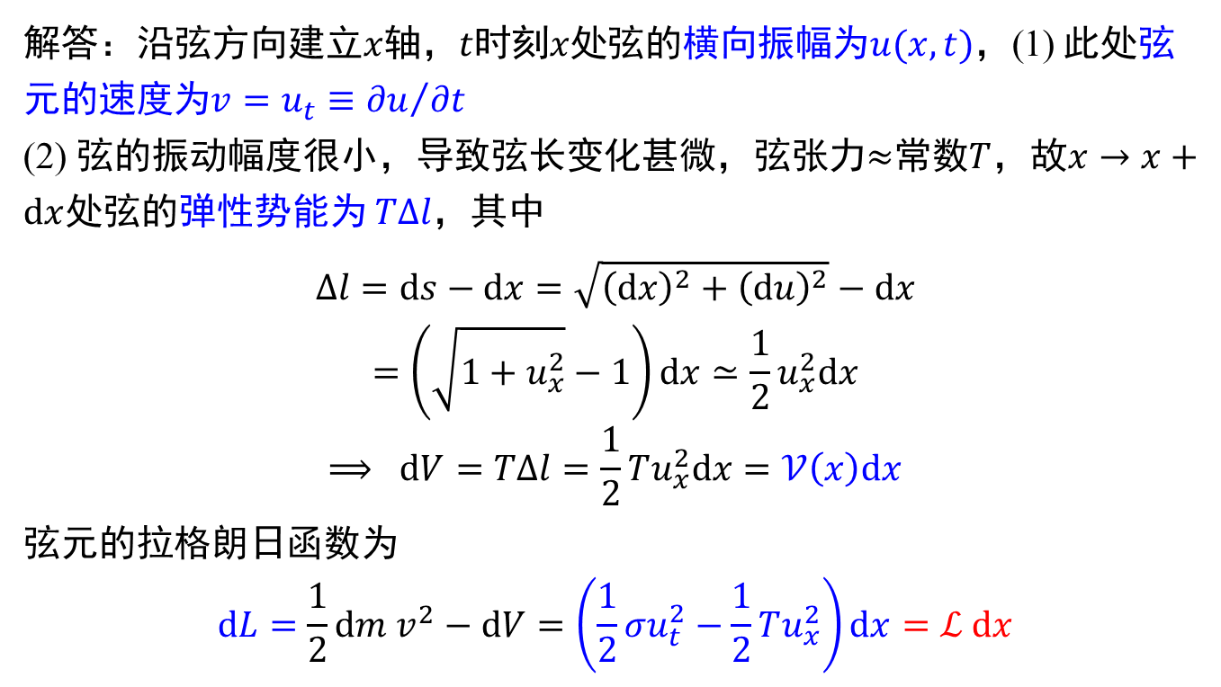


例1：固定在$AB$之间的绷紧的弦，发生微小振幅的横振动，求弦振动满足的微分方程。已知线密度$σ$，弦张力$T$.
解答：沿弦方向建立$x$轴，$t$时刻$x$处弦的横向振幅为$u(x,t)$，(1) 此处弦元的速度为$v=u_{t}≡{∂u}/{∂t}$
(2) 弦的振动幅度很小，导致弦长变化甚微，弦张力$≈$常数$T$，故$x→x+dx$处弦的弹性势能为 $TΔl$，其中
$$Δl=ds−dx=\sqrt{{\left(dx\right)}^{2}+{\left(du\right)}^{2}}−dx$$
$$=\left(\sqrt{1+u_{x}^{2}}−1\right)dx≃\frac{1}{2}u_{x}^{2}dx$$
$$⟹ dV=TΔl=\frac{1}{2}Tu_{x}^{2}dx=𝒱\left(x\right)dx$$
弦元的拉格朗日函数为
$$dL=\frac{1}{2}dm v^{2}−dV=\left(\frac{1}{2}σu_{t}^{2}−\frac{1}{2}Tu_{x}^{2}\right)dx=ℒ dx$$
$$A$$
$$B$$

Slide 6
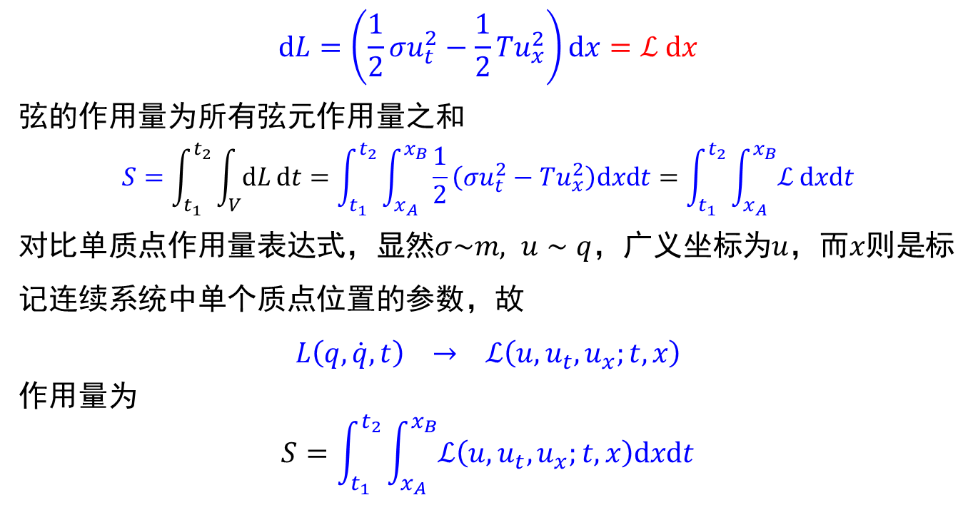
$$dL=\left(\frac{1}{2}σu_{t}^{2}−\frac{1}{2}Tu_{x}^{2}\right)dx=ℒ dx$$
弦的作用量为所有弦元作用量之和
$$S=\int_{t_{1}}^{t_{2}}{\int_{V}{dL}dt}=\int_{t_{1}}^{t_{2}}{\int_{x_{A}}^{x_{B}}{\frac{1}{2}\left(σu_{t}^{2}−Tu_{x}^{2}\right)dxdt}}=\int_{t_{1}}^{t_{2}}{\int_{x_{A}}^{x_{B}}{ℒ dxdt}}$$
对比单质点作用量表达式，显然$σ\sim m, u∼q$，广义坐标为$u$，而$x$则是标记连续系统中单个质点位置的参数，故
$$L\left(q,\dot{q},t\right) → ℒ\left(u,u_{t},u_{x};t,x\right)$$
作用量为
$$S=\int_{t_{1}}^{t_{2}}{\int_{x_{A}}^{x_{B}}{ℒ\left(u,u_{t},u_{x};t,x\right)dxdt}}$$
$$A$$
$$B$$

Slide 7
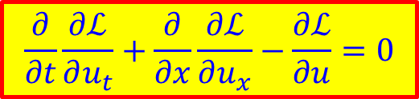
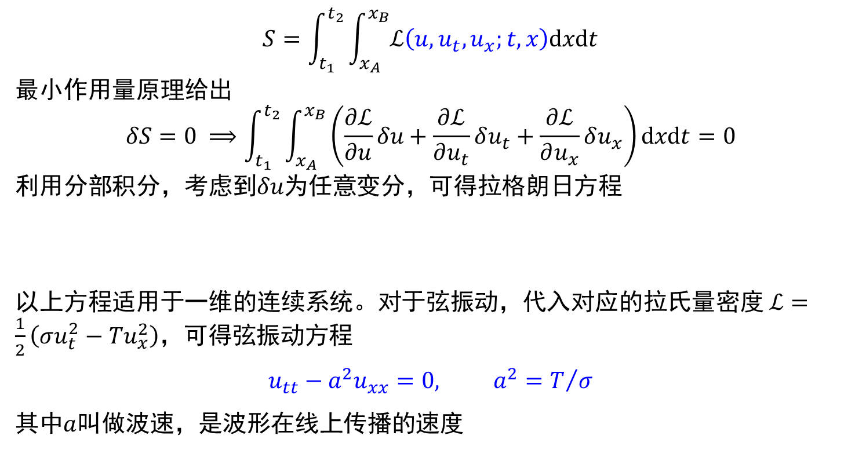
$$S=\int_{t_{1}}^{t_{2}}{\int_{x_{A}}^{x_{B}}{ℒ\left(u,u_{t},u_{x};t,x\right)dxdt}}$$
最小作用量原理给出
$$δS=0 ⟹\int_{t_{1}}^{t_{2}}{\int_{x_{A}}^{x_{B}}{\left(\frac{∂ℒ}{∂u}δu+\frac{∂ℒ}{∂u_{t}}δu_{t}+\frac{∂ℒ}{∂u_{x}}δu_{x}\right)dxdt}}=0$$
利用分部积分，考虑到$δu$为任意变分，可得拉格朗日方程
以上方程适用于一维的连续系统。对于弦振动，代入对应的拉氏量密度$ℒ=\frac{1}{2}\left(σu_{t}^{2}−Tu_{x}^{2}\right)$，可得弦振动方程
$$u_{tt}−a^{2}u_{xx}=0, a^{2}=T/σ$$
其中$a$叫做波速，是波形在线上传播的速度
$$\frac{∂}{∂t}\frac{∂ℒ}{∂u_{t}}+\frac{∂}{∂x}\frac{∂ℒ}{∂u_{x}}−\frac{∂ℒ}{∂u}=0$$

Slide 8
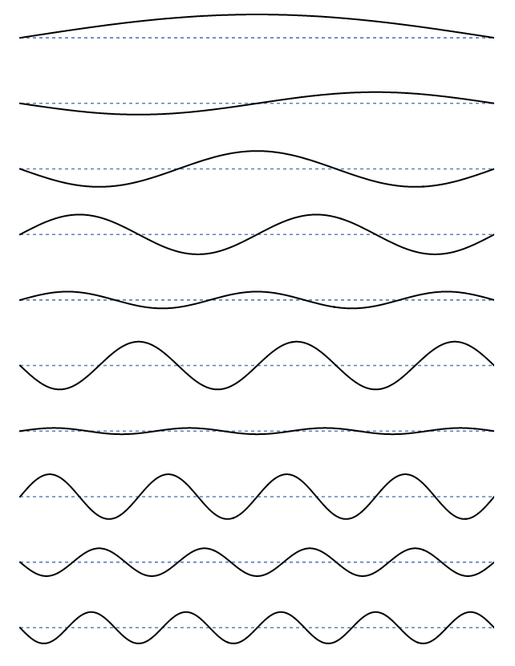

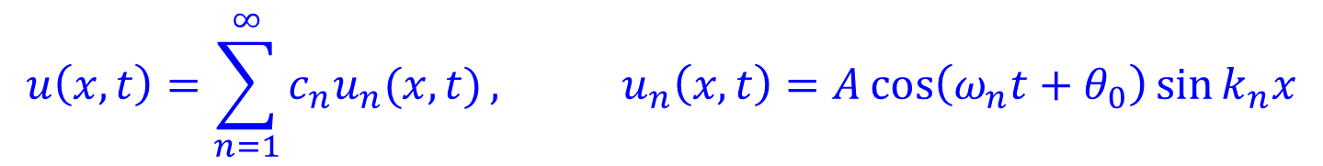

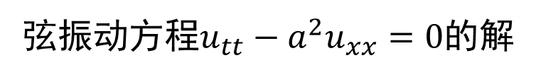



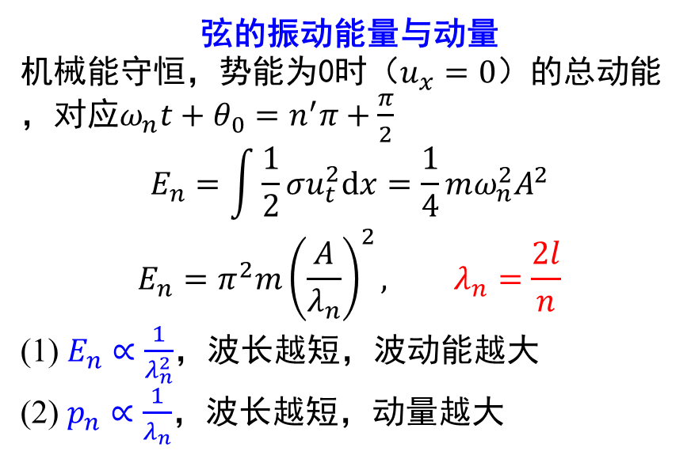
弦振动方程$u_{tt}−a^{2}u_{xx}=0$的解
$$u\left(x,t\right)=\sum_{n=1}^{∞}{c_{n}u_{n}(x,t)}, u_{n}\left(x,t\right)=A\cos\left(ω_{n}t+θ_{0}\right)\sin{k_{n}x}$$
$k_{n}=\frac{nπ}{l}, ω_{n}=k_{n}a$
$$u_{n}(x,t)$$
$$n$$
$$1$$
$$2$$
$$3$$
$$4$$
$$5$$
$$6$$
$$7$$
$$8$$
$$9$$
$$10$$
弦的振动能量与动量
机械能守恒，势能为0时（$u_{x}=0$）的总动能，对应$ω_{n}t+θ_{0}=n^{′}π+\frac{π}{2}$
$$E_{n}=\int{\frac{1}{2}σu_{t}^{2}dx}=\frac{1}{4}mω_{n}^{2}A^{2}$$
$$E_{n}=π^{2}m{\left(\frac{A}{λ_{n}}\right)}^{2}, λ_{n}=\frac{2l}{n}$$
(1) $E_{n}∝\frac{1}{λ_{n}^{2}}$，波长越短，波动能越大
(2) $p_{n}∝\frac{1}{λ_{n}}$，波长越短，动量越大
$$A$$
$$B$$

Slide 9
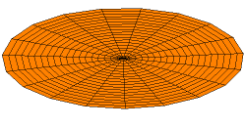
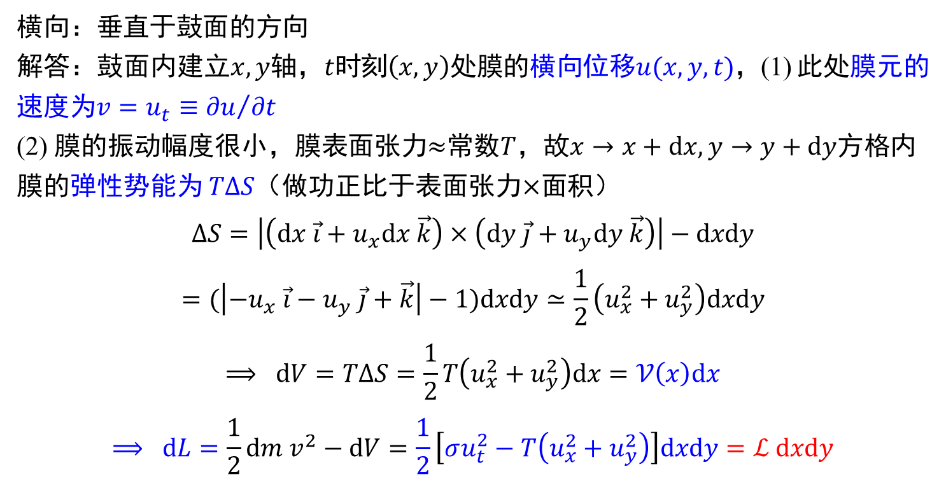
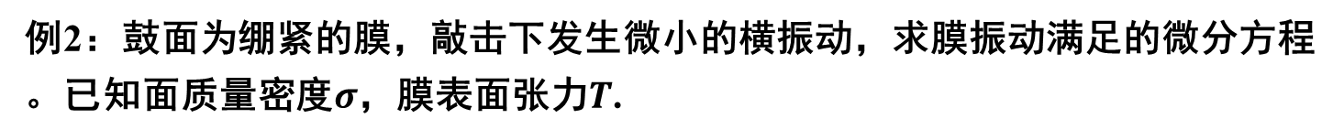
例2：鼓面为绷紧的膜，敲击下发生微小的横振动，求膜振动满足的微分方程。已知面质量密度$σ$，膜表面张力$T$.
横向：垂直于鼓面的方向
解答：鼓面内建立$x,y$轴，$t$时刻$\left(x,y\right)$处膜的横向位移$u(x,y,t)$，(1) 此处膜元的速度为$v=u_{t}≡{∂u}/{∂t}$
(2) 膜的振动幅度很小，膜表面张力$≈$常数$T$，故$x→x+dx, y→y+dy$方格内膜的弹性势能为 $TΔS$（做功正比于表面张力$×$面积）
$$ΔS=\left|\left(dx \vec{i}+u_{x}dx \vec{k}\right)×\left(dy \vec{j}+u_{y}dy \vec{k}\right)\right|−dxdy$$
$$=(\left|−u_{x} \vec{i}−u_{y} \vec{j}+\vec{k}\right|−1)dxdy≃\frac{1}{2}\left(u_{x}^{2}+u_{y}^{2}\right)dxdy$$
$$⟹ dV=TΔS=\frac{1}{2}T\left(u_{x}^{2}+u_{y}^{2}\right)dx=𝒱\left(x\right)dx$$
$$⟹ dL=\frac{1}{2}dm v^{2}−dV=\frac{1}{2}\left[σu_{t}^{2}−T\left(u_{x}^{2}+u_{y}^{2}\right)\right]dxdy=ℒ dxdy$$

Slide 10
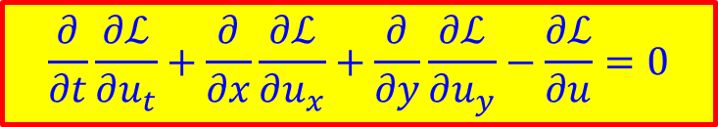
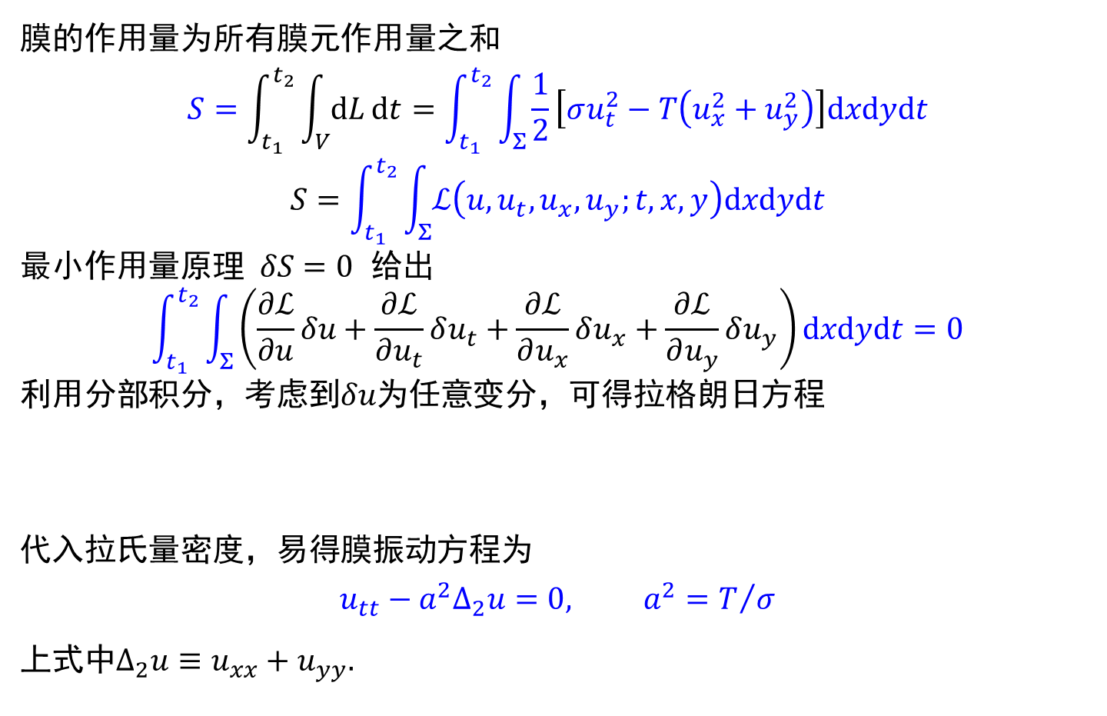
膜的作用量为所有膜元作用量之和
$$S=\int_{t_{1}}^{t_{2}}{\int_{V}{dL}dt}=\int_{t_{1}}^{t_{2}}{\int_{Σ}{\frac{1}{2}\left[σu_{t}^{2}−T\left(u_{x}^{2}+u_{y}^{2}\right)\right]dxdydt}}$$
$$S=\int_{t_{1}}^{t_{2}}{\int_{Σ}{ℒ\left(u,u_{t},u_{x},u_{y};t,x,y\right)dxdydt}}$$
最小作用量原理 $δS=0$ 给出
$$\int_{t_{1}}^{t_{2}}{\int_{Σ}{\left(\frac{∂ℒ}{∂u}δu+\frac{∂ℒ}{∂u_{t}}δu_{t}+\frac{∂ℒ}{∂u_{x}}δu_{x}+\frac{∂ℒ}{∂u_{y}}δu_{y}\right)dxdydt}}=0$$
利用分部积分，考虑到$δu$为任意变分，可得拉格朗日方程
代入拉氏量密度，易得膜振动方程为
$$u_{tt}−a^{2}Δ_{2}u=0, a^{2}=T/σ$$
上式中$Δ_{2}u≡u_{xx}+u_{yy}.$
$$\frac{∂}{∂t}\frac{∂ℒ}{∂u_{t}}+\frac{∂}{∂x}\frac{∂ℒ}{∂u_{x}}+\frac{∂}{∂y}\frac{∂ℒ}{∂u_{y}}−\frac{∂ℒ}{∂u}=0$$

Slide 11
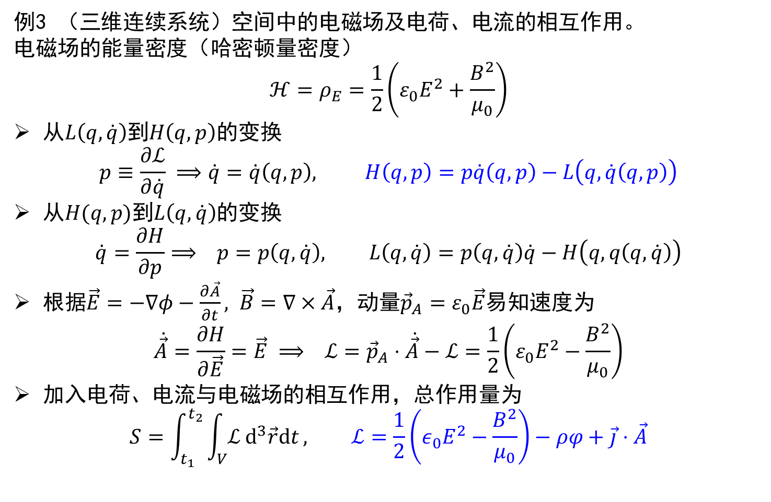
例3 （三维连续系统）空间中的电磁场及电荷、电流的相互作用。
电磁场的能量密度（哈密顿量密度）
$$ℋ=ρ_{E}=\frac{1}{2}\left(ε_{0}E^{2}+\frac{B^{2}}{μ_{0}}\right)$$
从$L\left(q,\dot{q}\right)$到$H\left(q,p\right)$的变换
$$p≡\frac{∂ℒ}{∂\dot{q}} ⟹\dot{q}=\dot{q}\left(q,p\right), H\left(q,p\right)=p\dot{q}\left(q,p\right)−L\left(q,\dot{q}\left(q,p\right)\right)$$
从$H(q,p)$到$L\left(q,\dot{q}\right)$的变换
$$\dot{q}=\frac{∂H}{∂p}⟹ p=p\left(q,\dot{q}\right), L\left(q,\dot{q}\right)=p\left(q,\dot{q}\right)\dot{q}−H\left(q,q\left(q,\dot{q}\right)\right)$$
根据$\vec{E}=−∇φ−\frac{∂\vec{A}}{∂t}, \vec{B}=∇×\vec{A}$，动量${\vec{p}}_{A}=ε_{0}\vec{E}$易知速度为
$$\dot{\vec{A}}=\frac{∂H}{∂\vec{E}}=\vec{E} ⟹ ℒ={\vec{p}}_{A}⋅\dot{\vec{A}}−ℒ=\frac{1}{2}\left(ε_{0}E^{2}−\frac{B^{2}}{μ_{0}}\right)$$
加入电荷、电流与电磁场的相互作用，总作用量为
$$S=\int_{t_{1}}^{t_{2}}{\int_{V}{ℒ d^{3}\vec{r}dt}}, ℒ=\frac{1}{2}\left(ε_{0}E^{2}−\frac{B^{2}}{μ_{0}}\right)−ρφ+\vec{j}⋅\vec{A}$$

Slide 12
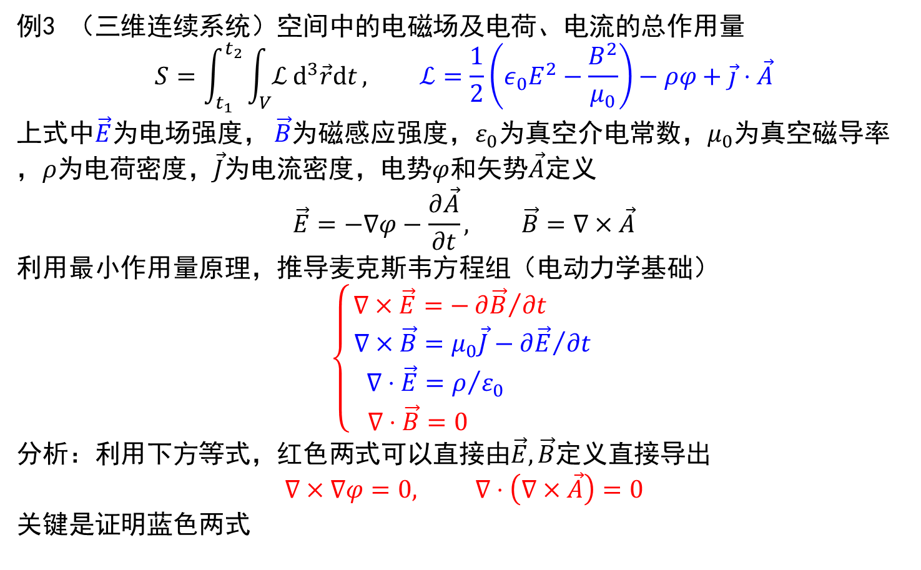
例3 （三维连续系统）空间中的电磁场及电荷、电流的总作用量
$$S=\int_{t_{1}}^{t_{2}}{\int_{V}{ℒ d^{3}\vec{r}dt}}, ℒ=\frac{1}{2}\left(ε_{0}E^{2}−\frac{B^{2}}{μ_{0}}\right)−ρφ+\vec{j}⋅\vec{A}$$
上式中$\vec{E}$为电场强度， $\vec{B}$为磁感应强度，$ε_{0}$为真空介电常数，$μ_{0}$为真空磁导率，$ρ$为电荷密度，$\vec{J}$为电流密度，电势$φ$和矢势$\vec{A}$定义
$$\vec{E}=−∇φ−\frac{∂\vec{A}}{∂t}, \vec{B}=∇×\vec{A}$$
利用最小作用量原理，推导麦克斯韦方程组（电动力学基础）
$$\left\{\begin{aligned}∇×\vec{E}=−{∂\vec{B}}/{∂t} \\ ∇×\vec{B}=μ_{0}\vec{J}−{∂\vec{E}}/{∂t} \\ ∇⋅\vec{E}=ρ/{ε_{0}} \\ ∇⋅\vec{B}=0 \end{aligned}\right.$$
分析：利用下方等式，红色两式可以直接由$\vec{E},\vec{B}$定义直接导出
$$∇×∇φ=0, ∇⋅\left(∇×\vec{A}\right)=0$$
关键是证明蓝色两式

Slide 13
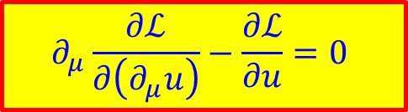
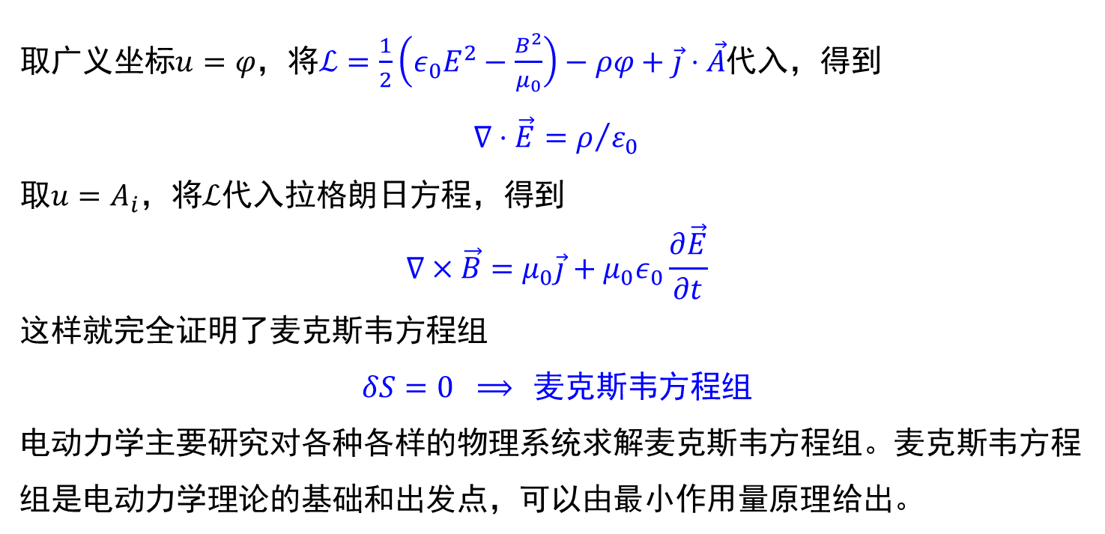
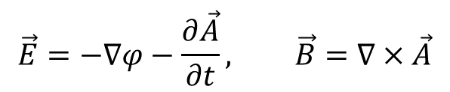
$$∂_{μ}\frac{∂ℒ}{∂\left(∂_{μ}u\right)}−\frac{∂ℒ}{∂u}=0$$
$$\vec{E}=−∇φ−\frac{∂\vec{A}}{∂t}, \vec{B}=∇×\vec{A}$$
取广义坐标$u=φ$，将$ℒ=\frac{1}{2}\left(ε_{0}E^{2}−\frac{B^{2}}{μ_{0}}\right)−ρφ+\vec{j}⋅\vec{A}$代入，得到
$$∇⋅\vec{E}=ρ/{ε_{0}}$$
取$u=A_{i}$，将$ℒ$代入拉格朗日方程，得到
$$∇×\vec{B}=μ_{0}\vec{j}+μ_{0}ε_{0}\frac{∂\vec{E}}{∂t}$$
这样就完全证明了麦克斯韦方程组
$δS=0 ⟹$麦克斯韦方程组
电动力学主要研究对各种各样的物理系统求解麦克斯韦方程组。麦克斯韦方程组是电动力学理论的基础和出发点，可以由最小作用量原理给出。

Slide 14
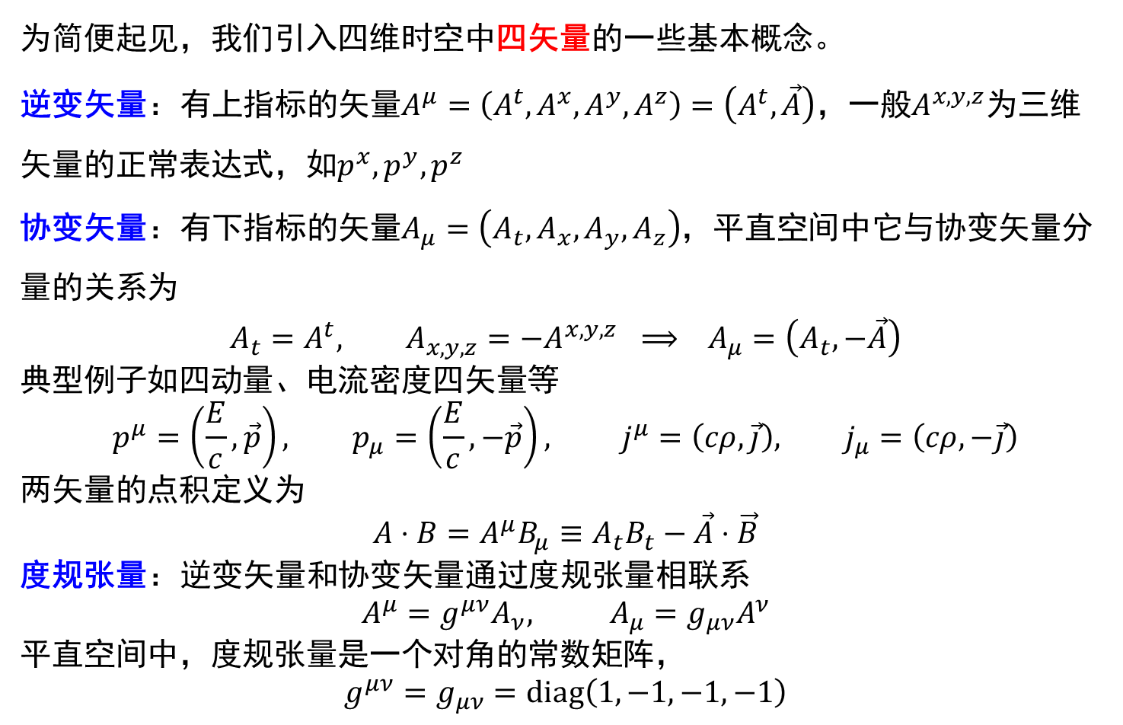
为简便起见，我们引入四维时空中四矢量的一些基本概念。
逆变矢量：有上指标的矢量$A^{μ}=\left(A^{t},A^{x},A^{y},A^{z}\right)=\left(A^{t},\vec{A}\right)$，一般$A^{x,y,z}$为三维矢量的正常表达式，如$p^{x},p^{y},p^{z}$
协变矢量：有下指标的矢量$A_{μ}=\left(A_{t},A_{x},A_{y},A_{z}\right)$，平直空间中它与协变矢量分量的关系为
$$A_{t}=A^{t}, A_{x,y,z}=−A^{x,y,z} ⟹ A_{μ}=\left(A_{t},−\vec{A}\right)$$
典型例子如四动量、电流密度四矢量等
$$p^{μ}=\left(\frac{E}{c},\vec{p}\right), p_{μ}=\left(\frac{E}{c},−\vec{p}\right), j^{μ}=\left(cρ,\vec{j}\right), j_{μ}=\left(cρ,−\vec{j}\right)$$
两矢量的点积定义为
$$A⋅B=A^{μ}B_{μ}≡A_{t}B_{t}−\vec{A}⋅\vec{B}$$
度规张量：逆变矢量和协变矢量通过度规张量相联系
$$A^{μ}=g^{μν}A_{ν}, A_{μ}=g_{μν}A^{ν}$$
平直空间中，度规张量是一个对角的常数矩阵，
$$g^{μν}=g_{μν}=diag\left(1,−1,−1,−1\right)$$

Slide 15
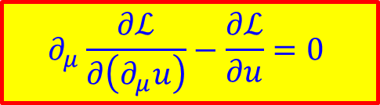
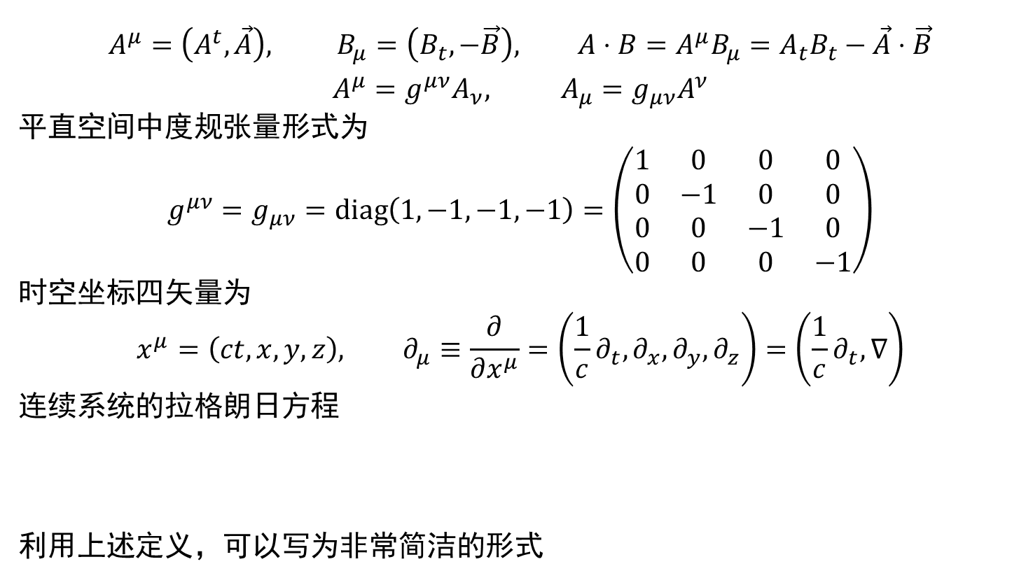
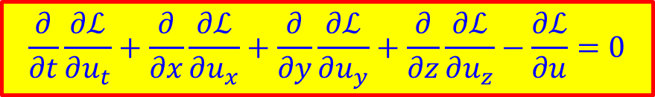
$$A^{μ}=\left(A^{t},\vec{A}\right), B_{μ}=\left(B_{t},−\vec{B}\right), A⋅B=A^{μ}B_{μ}=A_{t}B_{t}−\vec{A}⋅\vec{B}$$
$$A^{μ}=g^{μν}A_{ν}, A_{μ}=g_{μν}A^{ν}$$
平直空间中度规张量形式为
$$g^{μν}=g_{μν}=diag\left(1,−1,−1,−1\right)=\left(\begin{matrix}1 & 0 & 0 & 0 \\ 0 & −1 & 0 & 0 \\ 0 & 0 & −1 & 0 \\ 0 & 0 & 0 & −1\end{matrix}\right)$$
时空坐标四矢量为
$$x^{μ}=\left(ct,x,y,z\right), ∂_{μ}≡\frac{∂}{∂x^{μ}}=\left(\frac{1}{c}∂_{t},∂_{x},∂_{y},∂_{z}\right)=\left(\frac{1}{c}∂_{t},∇\right)$$
连续系统的拉格朗日方程
利用上述定义，可以写为非常简洁的形式
$$\frac{∂}{∂t}\frac{∂ℒ}{∂u_{t}}+\frac{∂}{∂x}\frac{∂ℒ}{∂u_{x}}+\frac{∂}{∂y}\frac{∂ℒ}{∂u_{y}}+\frac{∂}{∂z}\frac{∂ℒ}{∂u_{z}}−\frac{∂ℒ}{∂u}=0$$
$$∂_{μ}\frac{∂ℒ}{∂\left(∂_{μ}u\right)}−\frac{∂ℒ}{∂u}=0$$

Slide 16
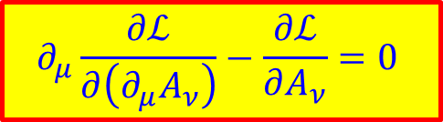
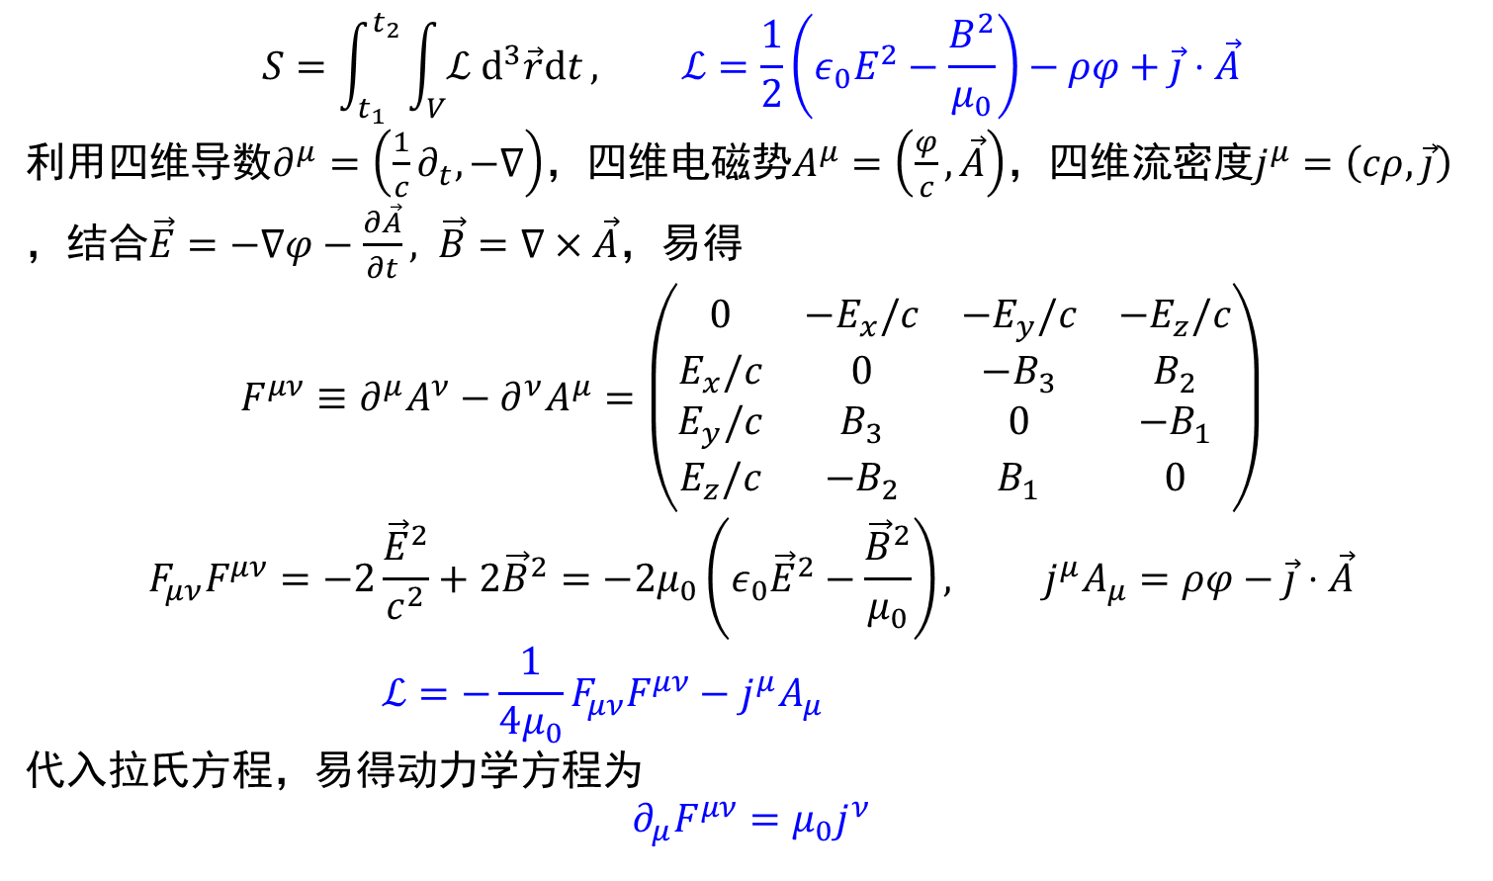
$$S=\int_{t_{1}}^{t_{2}}{\int_{V}{ℒ d^{3}\vec{r}dt}}, ℒ=\frac{1}{2}\left(ε_{0}E^{2}−\frac{B^{2}}{μ_{0}}\right)−ρφ+\vec{j}⋅\vec{A}$$
利用四维导数$∂^{μ}=\left(\frac{1}{c}∂_{t},−∇\right)$，四维电磁势$A^{μ}=\left(\frac{φ}{c},\vec{A}\right)$，四维流密度$j^{μ}=\left(cρ,\vec{j}\right)$，结合$\vec{E}=−∇φ−\frac{∂\vec{A}}{∂t}, \vec{B}=∇×\vec{A}$，易得
$$F^{μν}≡∂^{μ}A^{ν}−∂^{ν}A^{μ}=\left(\begin{matrix}0 & −E_{x}/c & −E_{y}/c & −E_{z}/c \\ E_{x}/c & 0 & −B_{3} & B_{2} \\ E_{y}/c & B_{3} & 0 & −B_{1} \\ E_{z}/c & −B_{2} & B_{1} & 0\end{matrix}\right)$$
$$F_{μν}F^{μν}=−2\frac{{\vec{E}}^{2}}{c^{2}}+2{\vec{B}}^{2}=−2μ_{0}\left(ε_{0}{\vec{E}}^{2}−\frac{{\vec{B}}^{2}}{μ_{0}}\right), j^{μ}A_{μ}=ρφ−\vec{j}⋅\vec{A}$$
$$ℒ=−\frac{1}{4μ_{0}}F_{μν}F^{μν}−j^{μ}A_{μ}$$
代入拉氏方程，易得动力学方程为
$$∂_{μ}F^{μν}=μ_{0}j^{ν}$$
$$∂_{μ}\frac{∂ℒ}{∂\left(∂_{μ}A_{ν}\right)}−\frac{∂ℒ}{∂A_{ν}}=0$$

Slide 17
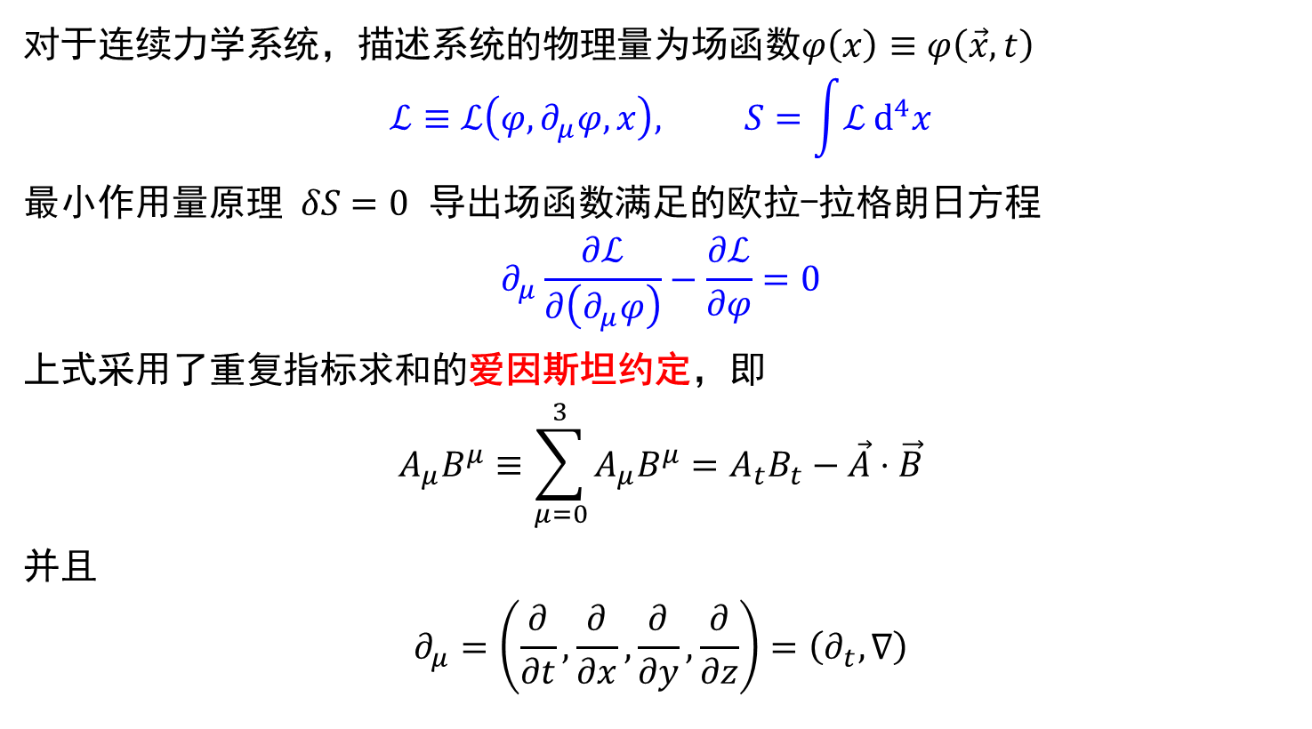
连续系统小结
对于连续力学系统，描述系统的物理量为场函数$φ\left(x\right)≡φ\left(\vec{x},t\right)$
$$ℒ≡ℒ\left(φ,∂_{μ}φ,x\right), S=\int{ℒ d^{4}x}$$
最小作用量原理 $δS=0$ 导出场函数满足的欧拉-拉格朗日方程
$$∂_{μ}\frac{∂ℒ}{∂\left(∂_{μ}φ\right)}−\frac{∂ℒ}{∂φ}=0$$
上式采用了重复指标求和的爱因斯坦约定，即
$$A_{μ}B^{μ}≡\sum_{μ=0}^{3}{A_{μ}B^{μ}}=A_{t}B_{t}−\vec{A}⋅\vec{B}$$
并且
$$∂_{μ}=\left(\frac{∂}{∂t},\frac{∂}{∂x},\frac{∂}{∂y},\frac{∂}{∂z}\right)=\left(∂_{t},∇\right)$$

Slide 18
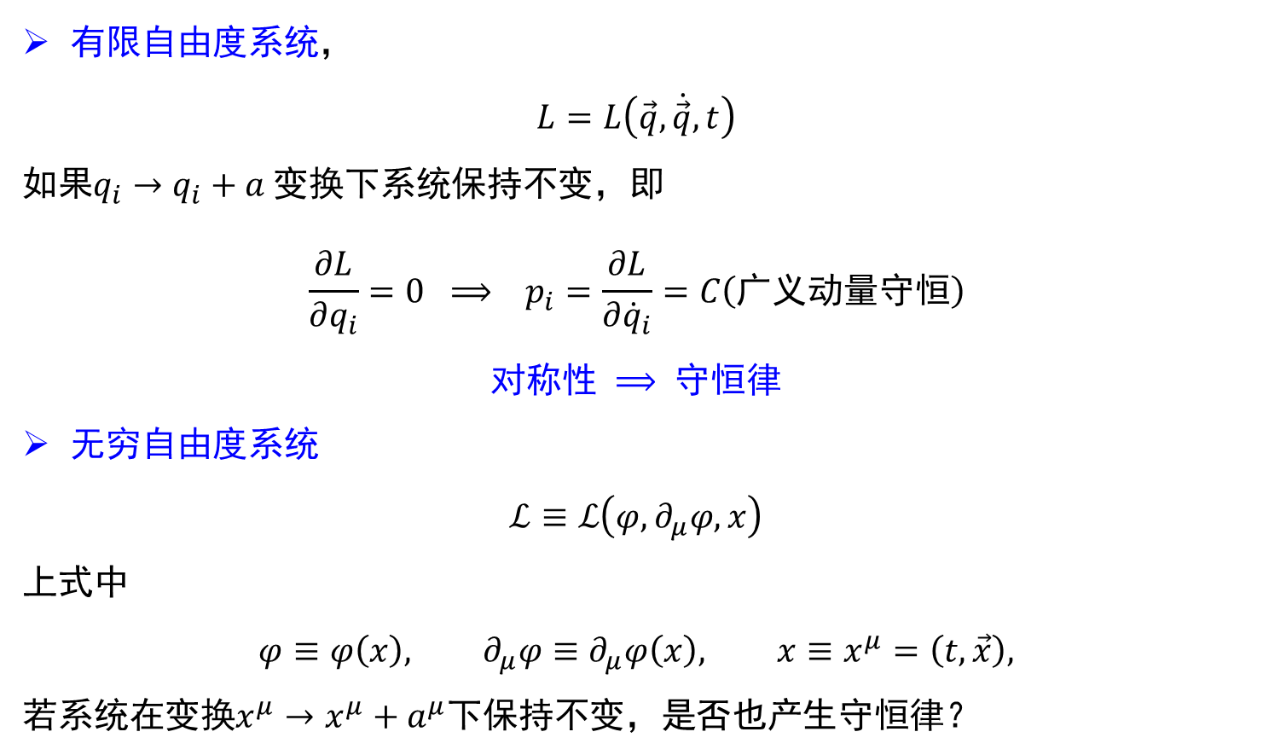
补充二 对称性与守恒律：诺特定理
有限自由度系统，
$$L=L\left(\vec{q},\dot{\vec{q}},t\right)$$
如果$q_{i}→q_{i}+a$变换下系统保持不变，即
$$\frac{∂L}{∂q_{i}}=0 ⟹ p_{i}=\frac{∂L}{∂{\dot{q}}_{i}}=C\left(广义动量守恒\right)$$
对称性 $⟹$ 守恒律
无穷自由度系统
$$ℒ≡ℒ\left(φ,∂_{μ}φ,x\right)$$
上式中
$$φ≡φ\left(x\right), ∂_{μ}φ≡∂_{μ}φ\left(x\right), x≡x^{μ}=\left(t,\vec{x}\right),$$
若系统在变换$x^{μ}→x^{μ}+a^{μ}$下保持不变，是否也产生守恒律？

Slide 19
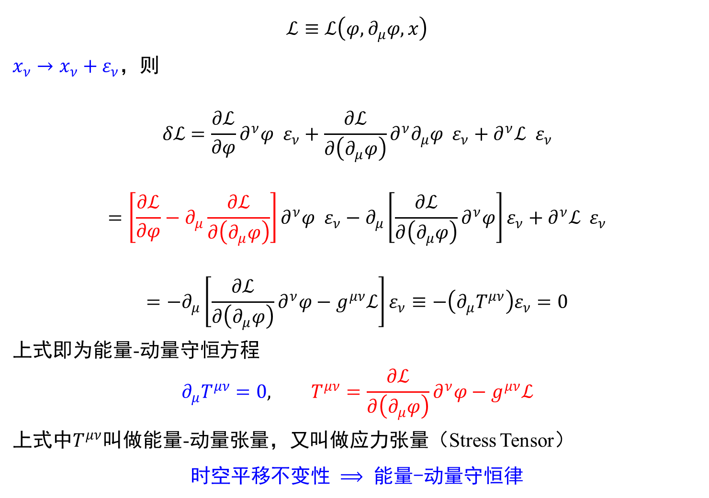
$$ℒ≡ℒ\left(φ,∂_{μ}φ,x\right)$$
$x_{ν}→x_{ν}+ε_{ν}$，则
$$δℒ=\frac{∂ℒ}{∂φ}∂^{ν}φ ε_{ν}+\frac{∂ℒ}{∂\left(∂_{μ}φ\right)}∂^{ν}∂_{μ}φ ε_{ν}+∂^{ν}ℒ ε_{ν}$$
$$=\left[\frac{∂ℒ}{∂φ}−∂_{μ}\frac{∂ℒ}{∂\left(∂_{μ}φ\right)}\right]∂^{ν}φ ε_{ν}−∂_{μ}\left[\frac{∂ℒ}{∂\left(∂_{μ}φ\right)}∂^{ν}φ\right]ε_{ν}+∂^{ν}ℒ ε_{ν}$$
$$=−∂_{μ}\left[\frac{∂ℒ}{∂\left(∂_{μ}φ\right)}∂^{ν}φ−g^{μν}ℒ\right]ε_{ν}≡−\left(∂_{μ}T^{μν}\right)ε_{ν}=0$$
上式即为能量-动量守恒方程
$$∂_{μ}T^{μν}=0, T^{μν}=\frac{∂ℒ}{∂\left(∂_{μ}φ\right)}∂^{ν}φ−g^{μν}ℒ$$
上式中$T^{μν}$叫做能量-动量张量，又叫做应力张量（Stress Tensor）
时空平移不变性 $⟹$ 能量-动量守恒律

Slide 20
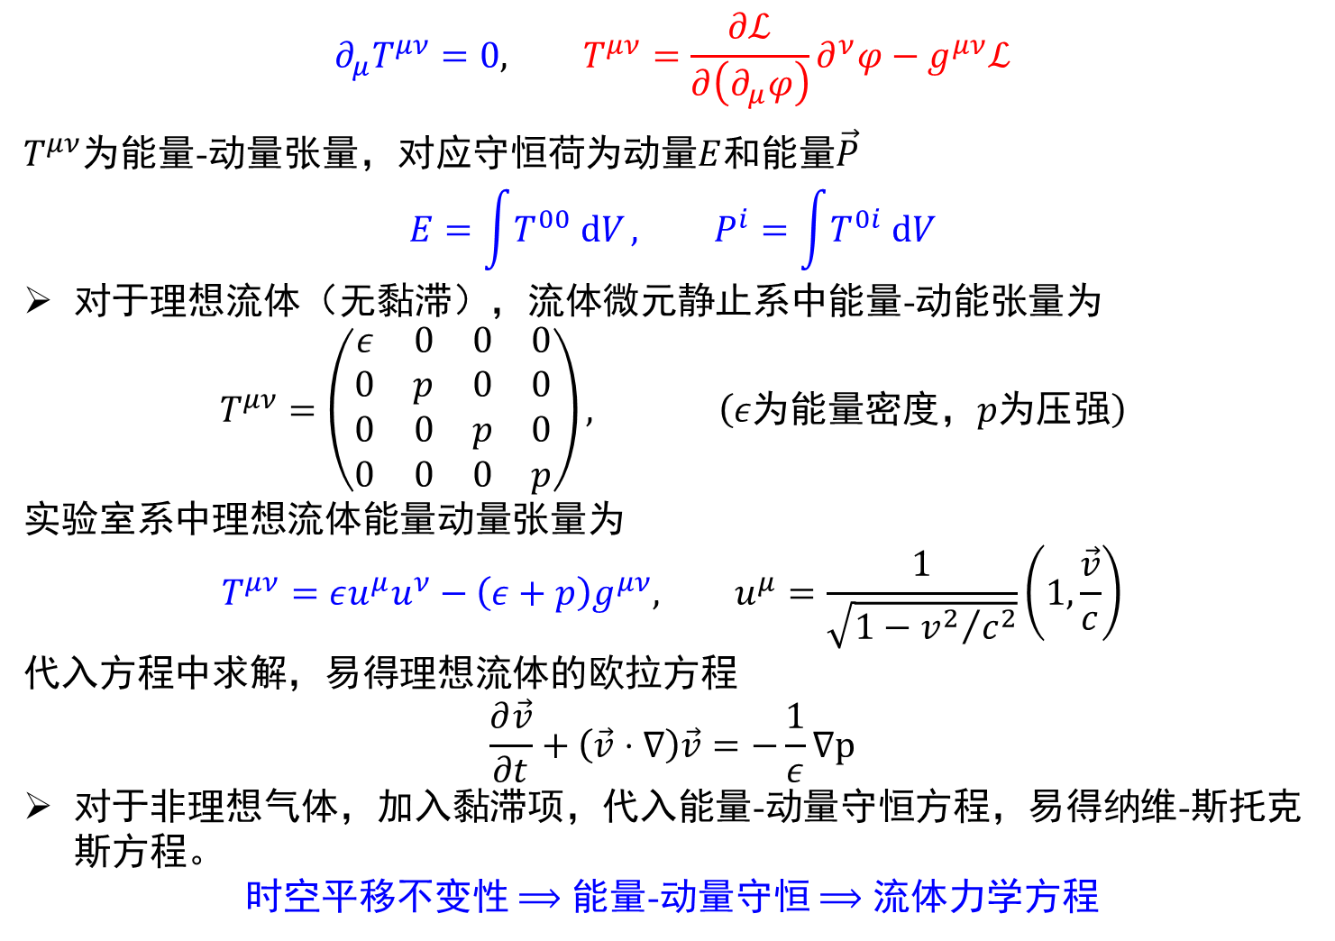
$$∂_{μ}T^{μν}=0, T^{μν}=\frac{∂ℒ}{∂\left(∂_{μ}φ\right)}∂^{ν}φ−g^{μν}ℒ$$
$T^{μν}$为能量-动量张量，对应守恒荷为动量$E$和能量$\vec{P}$
$$E=\int{T^{00} dV}, P^{i}=\int{T^{0i} dV}$$
对于理想流体（无黏滞），流体微元静止系中能量-动能张量为
$$T^{μν}=\left(\begin{matrix}ε & 0 & 0 & 0 \\ 0 & p & 0 & 0 \\ 0 & 0 & p & 0 \\ 0 & 0 & 0 & p\end{matrix}\right), \left(ε为能量密度，p为压强\right)$$
实验室系中理想流体能量动量张量为
$$T^{μν}=εu^{μ}u^{ν}−\left(ε+p\right)g^{μν}, u^{μ}=\frac{1}{\sqrt{1−{v^{2}}/{c^{2}}}}\left(1,\frac{\vec{v}}{c}\right)$$
代入方程中求解，易得理想流体的欧拉方程
$$\frac{∂\vec{v}}{∂t}+\left(\vec{v}⋅∇\right)\vec{v}=−\frac{1}{ε}∇p$$
对于非理想气体，加入黏滞项，代入能量-动量守恒方程，易得纳维-斯托克斯方程。
时空平移不变性 $⟹$ 能量-动量守恒 $⟹$ 流体力学方程

Slide 21
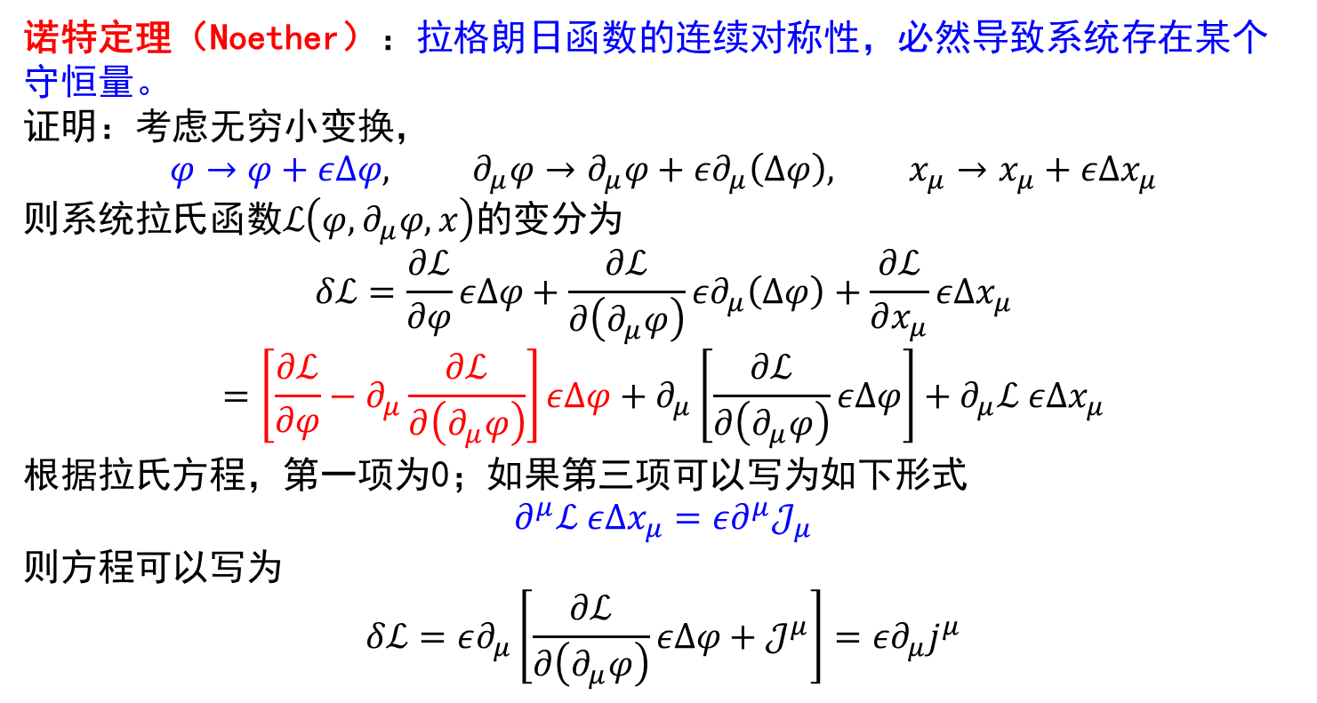
诺特定理（Noether）：拉格朗日函数的连续对称性，必然导致系统存在某个守恒量。
证明：考虑无穷小变换，
$$φ→φ+εΔφ, ∂_{μ}φ→∂_{μ}φ+ε∂_{μ}\left(Δφ\right), x_{μ}→x_{μ}+εΔx_{μ}$$
则系统拉氏函数$ℒ\left(φ,∂_{μ}φ,x\right)$的变分为
$$δℒ=\frac{∂ℒ}{∂φ}εΔφ+\frac{∂ℒ}{∂\left(∂_{μ}φ\right)}ε∂_{μ}\left(Δφ\right)+\frac{∂ℒ}{∂x_{μ}}εΔx_{μ}$$
$$=\left[\frac{∂ℒ}{∂φ}−∂_{μ}\frac{∂ℒ}{∂\left(∂_{μ}φ\right)}\right]εΔφ+∂_{μ}\left[\frac{∂ℒ}{∂\left(∂_{μ}φ\right)}εΔφ\right]+∂_{μ}ℒ εΔx_{μ}$$
根据拉氏方程，第一项为0；如果第三项可以写为如下形式
$$∂^{μ}ℒ εΔx_{μ}=ε∂^{μ}𝒥_{μ}$$
则方程可以写为
$$δℒ=ε∂_{μ}\left[\frac{∂ℒ}{∂\left(∂_{μ}φ\right)}εΔφ+𝒥^{μ}\right]=ε∂_{μ}j^{μ}$$

Slide 22
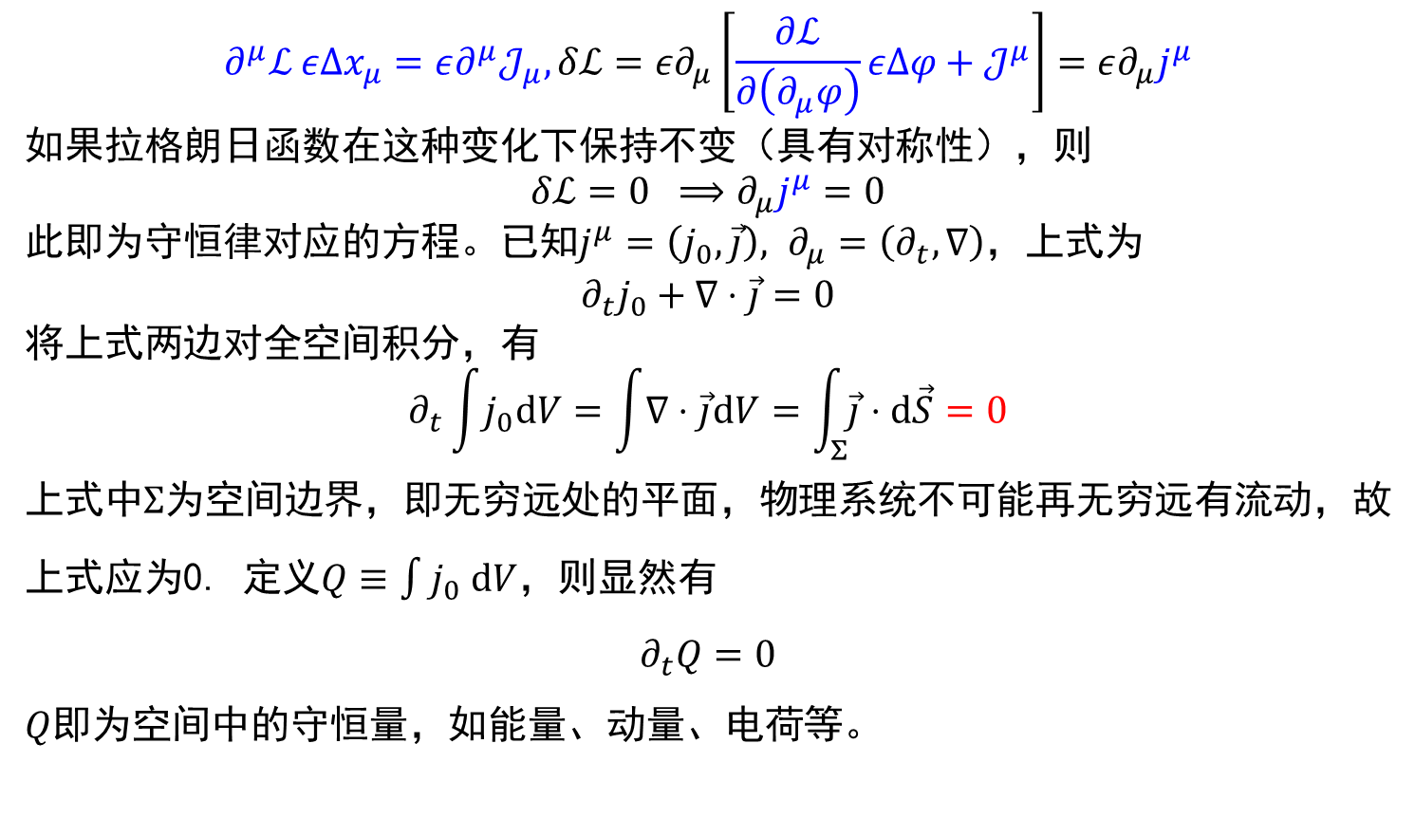
$$∂^{μ}ℒ εΔx_{μ}=ε∂^{μ}𝒥_{μ},δℒ=ε∂_{μ}\left[\frac{∂ℒ}{∂\left(∂_{μ}φ\right)}εΔφ+𝒥^{μ}\right]=ε∂_{μ}j^{μ}$$
如果拉格朗日函数在这种变化下保持不变（具有对称性），则
$$δℒ=0 ⟹∂_{μ}j^{μ}=0$$
此即为守恒律对应的方程。已知$j^{μ}=\left(j_{0},\vec{j}\right), ∂_{μ}=\left(∂_{t},∇\right)$，上式为
$$∂_{t}j_{0}+∇⋅\vec{j}=0$$
将上式两边对全空间积分，有
$$∂_{t}\int{j_{0}dV}=\int{∇⋅\vec{j}dV}=\int_{Σ}{\vec{j}⋅d\vec{S}}=0$$
上式中$Σ$为空间边界，即无穷远处的平面，物理系统不可能再无穷远有流动，故上式应为0. 定义$Q≡\int{j_{0} dV}$，则显然有
$$∂_{t}Q=0$$
$Q$即为空间中的守恒量，如能量、动量、电荷等。

Slide 23
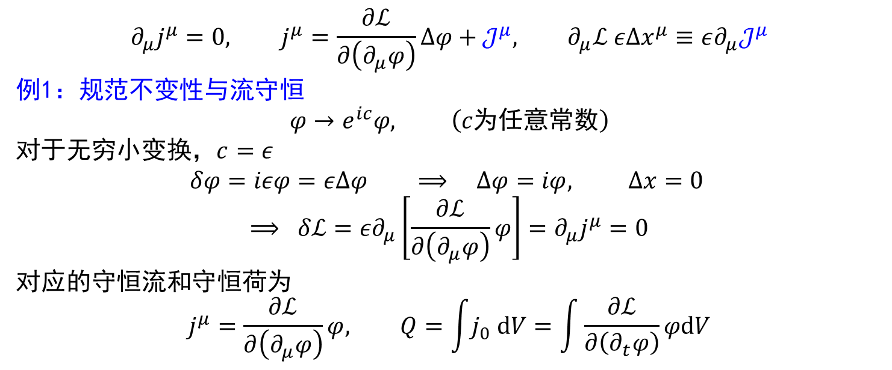
$$∂_{μ}j^{μ}=0, j^{μ}=\frac{∂ℒ}{∂\left(∂_{μ}φ\right)}Δφ+𝒥^{μ}, ∂_{μ}ℒ εΔx^{μ}≡ε∂_{μ}𝒥^{μ}$$
例1：规范不变性与流守恒
$$φ→e^{ic}φ, \left(c为任意常数\right)$$
对于无穷小变换，$c=ε$
$$δφ=iεφ=εΔφ ⟹ Δφ=iφ, Δx=0$$
$$⟹ δℒ=ε∂_{μ}\left[\frac{∂ℒ}{∂\left(∂_{μ}φ\right)}φ\right]=∂_{μ}j^{μ}=0$$
对应的守恒流和守恒荷为
$$j^{μ}=\frac{∂ℒ}{∂\left(∂_{μ}φ\right)}φ, Q=\int{j_{0} dV}=\int{\frac{∂ℒ}{∂\left(∂_{t}φ\right)}φdV}$$

Slide 24
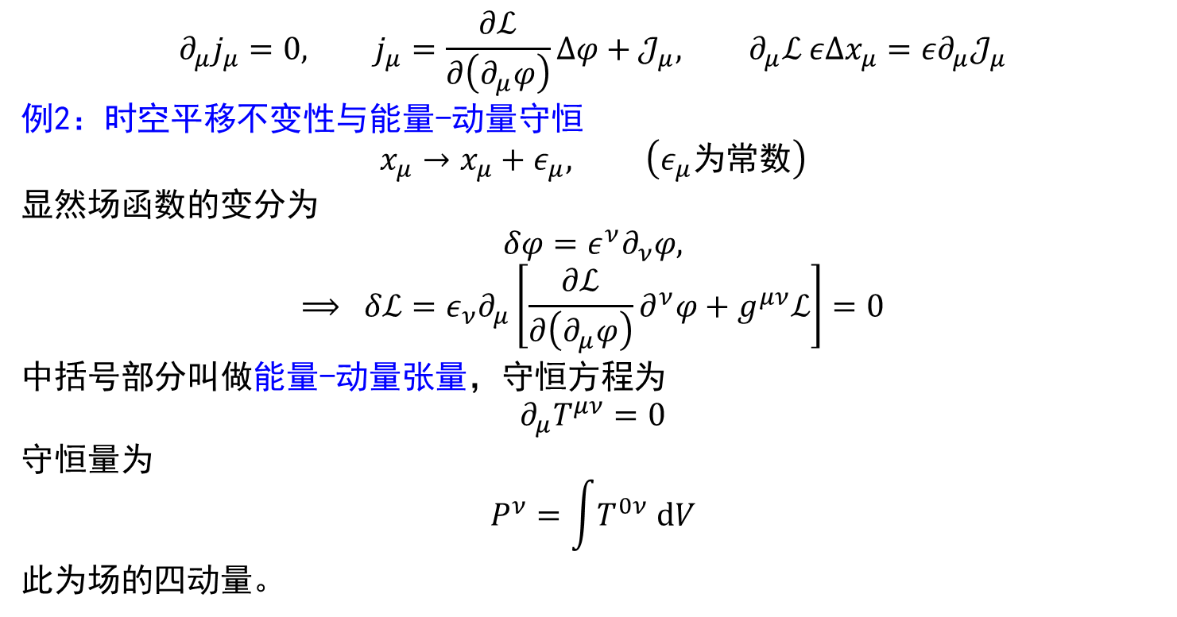
$$∂_{μ}j_{μ}=0, j_{μ}=\frac{∂ℒ}{∂\left(∂_{μ}φ\right)}Δφ+𝒥_{μ}, ∂_{μ}ℒ εΔx_{μ}=ε∂_{μ}𝒥_{μ}$$
例2：时空平移不变性与能量-动量守恒
$$x_{μ}→x_{μ}+ε_{μ}, \left(ε_{μ}为常数\right)$$
显然场函数的变分为
$$δφ=ε^{ν}∂_{ν}φ,$$
$$⟹ δℒ=ε_{ν}∂_{μ}\left[\frac{∂ℒ}{∂\left(∂_{μ}φ\right)}∂^{ν}φ+g^{μν}ℒ\right]=0$$
中括号部分叫做能量-动量张量，守恒方程为
$$∂_{μ}T^{μν}=0$$
守恒量为
$$P^{ν}=\int{T^{0ν} dV}$$
此为场的四动量。

Slide 25
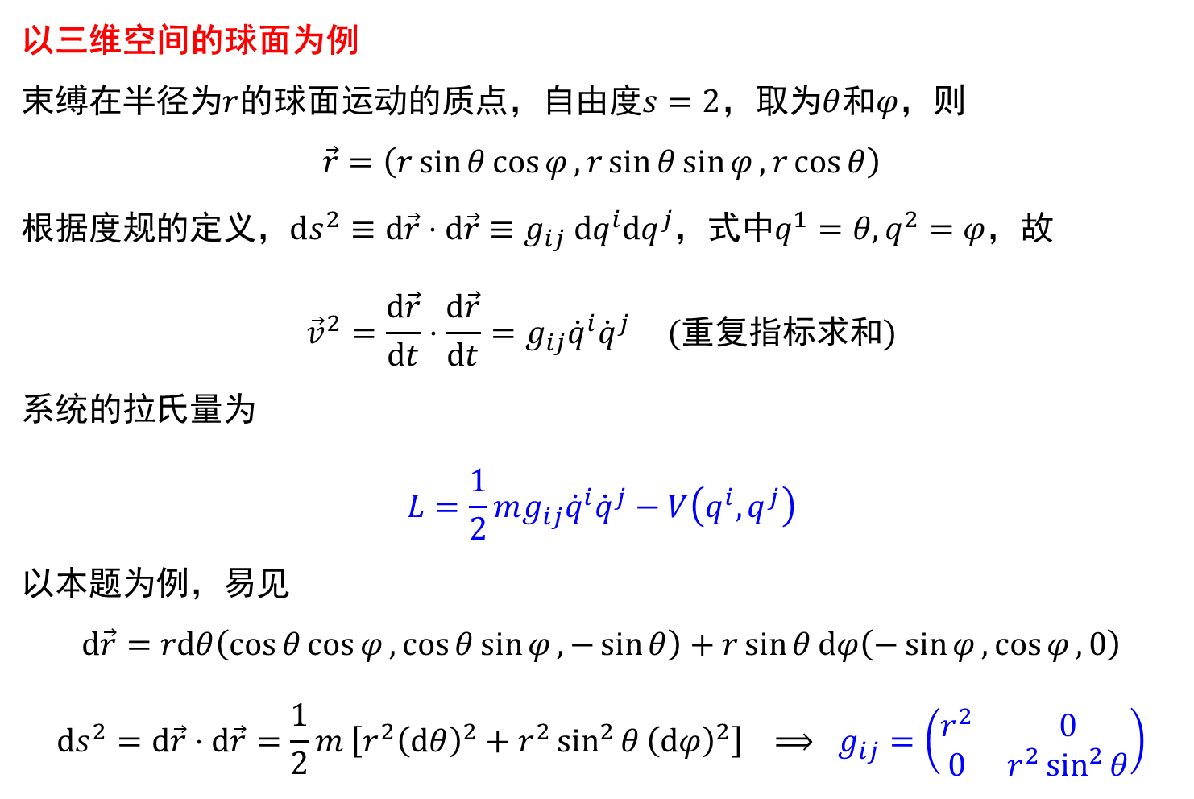
补充三 弯曲时空中粒子的运动方程——测地线方程
以三维空间的球面为例
束缚在半径为$r$的球面运动的质点，自由度$s=2$，取为$θ$和$φ$，则
$$\vec{r}=\left(r\sin{θ}\cos{φ},r\sin{θ}\sin{φ},r\cos{θ}\right)$$
根据度规的定义，$ds^{2}≡d\vec{r}⋅d\vec{r}≡g_{ij} dq^{i}dq^{j}$，式中$q^{1}=θ,q^{2}=φ$，故
$${\vec{v}}^{2}=\frac{d\vec{r}}{dt}⋅\frac{d\vec{r}}{dt}=g_{ij}{\dot{q}}^{i}{\dot{q}}^{j} (重复指标求和)$$
系统的拉氏量为
$$L=\frac{1}{2}mg_{ij}{\dot{q}}^{i}{\dot{q}}^{j}−V\left(q^{i},q^{j}\right)$$
以本题为例，易见
$$d\vec{r}=rdθ\left(\cos{θ}\cos{φ},\cos{θ}\sin{φ},−\sin{θ}\right)+r\sin{θ}dφ\left(−\sin{φ},\cos{φ},0\right)$$
$$ds^{2}=d\vec{r}⋅d\vec{r}=\frac{1}{2}m \left[r^{2}{\left(dθ\right)}^{2}+r^{2}\sin^{2}{θ}{\left(dφ\right)}^{2}\right] ⟹ g_{ij}=\left(\begin{matrix}r^{2} & 0 \\ 0 & r^{2}\sin^{2}{θ}\end{matrix}\right)$$

Slide 26
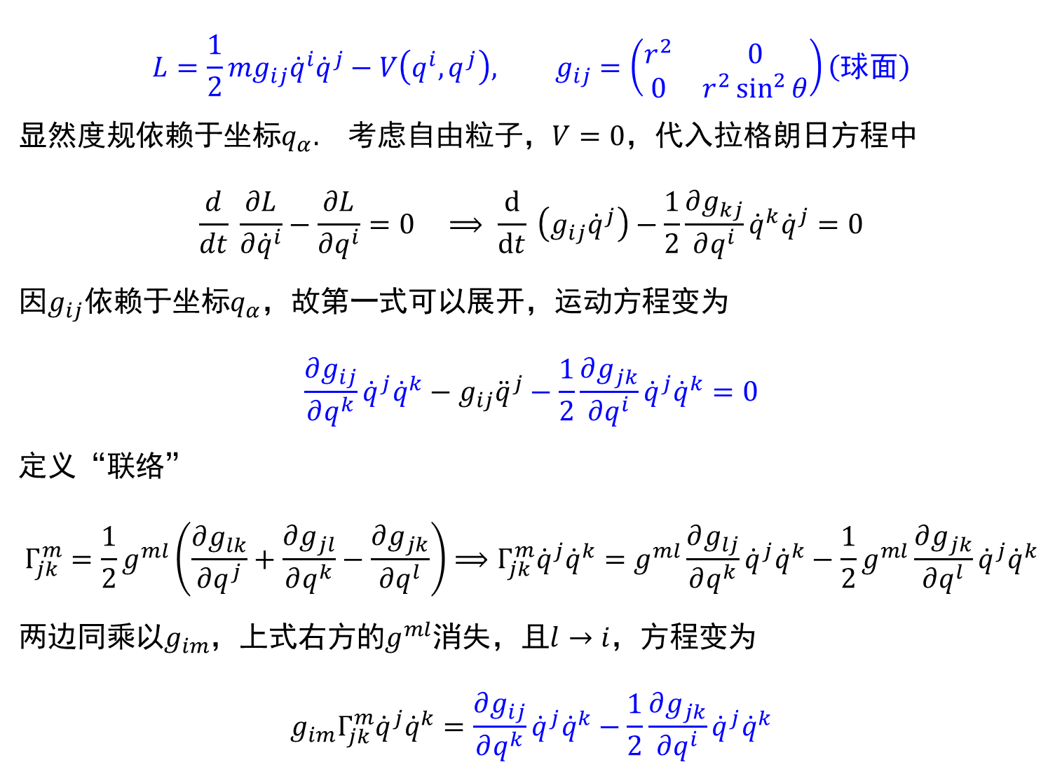
$$L=\frac{1}{2}mg_{ij}{\dot{q}}^{i}{\dot{q}}^{j}−V\left(q^{i},q^{j}\right), g_{ij}=\left(\begin{matrix}r^{2} & 0 \\ 0 & r^{2}\sin^{2}{θ}\end{matrix}\right)\left(球面\right)$$
显然度规依赖于坐标$q_{α}.$ 考虑自由粒子，$V=0，$代入拉格朗日方程中
$$\frac{d}{dt} \frac{∂L}{∂{\dot{q}}^{i}}−\frac{∂L}{∂q^{i}}=0 ⟹ \frac{d}{dt} \left(g_{ij}{\dot{q}}^{j}\right)−\frac{1}{2}\frac{∂g_{kj}}{∂q^{i}}{\dot{q}}^{k}{\dot{q}}^{j}=0$$
因$g_{ij}$依赖于坐标$q_{α}$，故第一式可以展开，运动方程变为
$$\frac{∂g_{ij}}{∂q^{k}}{\dot{q}}^{j}{\dot{q}}^{k}−g_{ij}{\ddot{q}}^{j}−\frac{1}{2}\frac{∂g_{jk}}{∂q^{i}}{\dot{q}}^{j}{\dot{q}}^{k}=0$$
定义“联络”
$$Γ_{jk}^{m}=\frac{1}{2}g^{ml}\left(\frac{∂g_{lk}}{∂q^{j}}+\frac{∂g_{jl}}{∂q^{k}}−\frac{∂g_{jk}}{∂q^{l}}\right)⟹Γ_{jk}^{m}{\dot{q}}^{j}{\dot{q}}^{k}=g^{ml}\frac{∂g_{lj}}{∂q^{k}}{\dot{q}}^{j}{\dot{q}}^{k}−\frac{1}{2}g^{ml}\frac{∂g_{jk}}{∂q^{l}}{\dot{q}}^{j}{\dot{q}}^{k}$$
两边同乘以$g_{im}$，上式右方的$g^{ml}$消失，且$l→i$，方程变为
$$g_{im}Γ_{jk}^{m}{\dot{q}}^{j}{\dot{q}}^{k}=\frac{∂g_{ij}}{∂q^{k}}{\dot{q}}^{j}{\dot{q}}^{k}−\frac{1}{2}\frac{∂g_{jk}}{∂q^{i}}{\dot{q}}^{j}{\dot{q}}^{k}$$

Slide 27

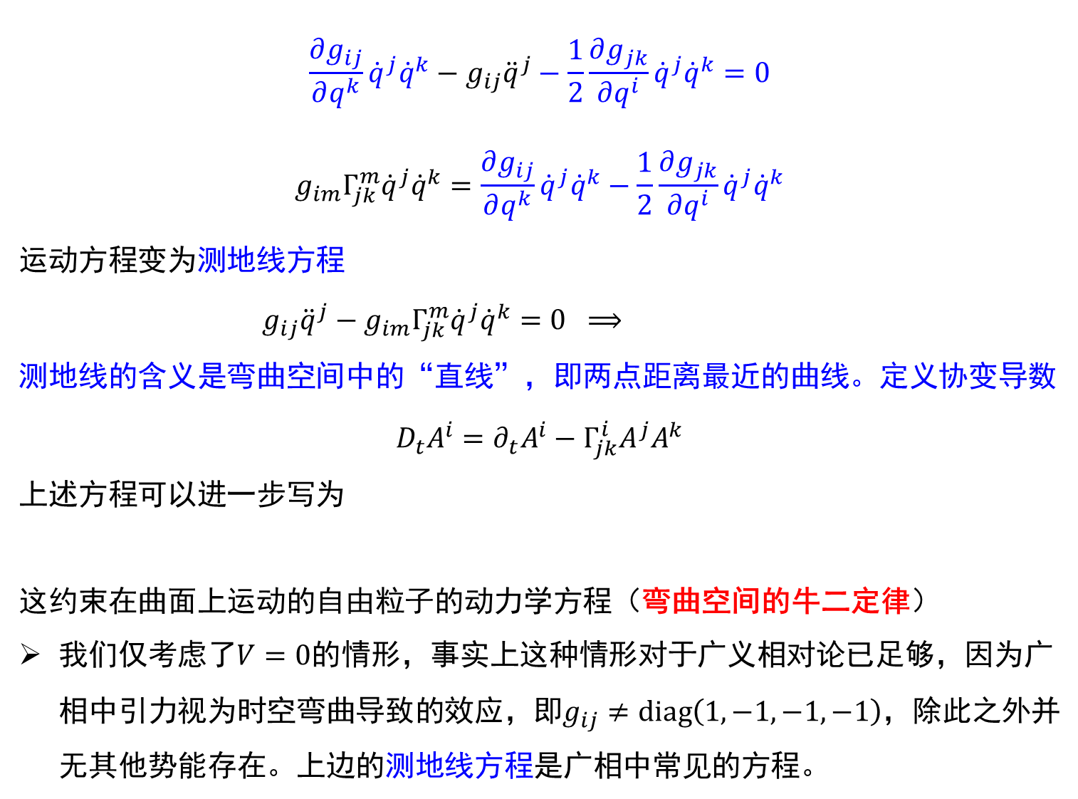

$$\frac{∂g_{ij}}{∂q^{k}}{\dot{q}}^{j}{\dot{q}}^{k}−g_{ij}{\ddot{q}}^{j}−\frac{1}{2}\frac{∂g_{jk}}{∂q^{i}}{\dot{q}}^{j}{\dot{q}}^{k}=0$$
$$g_{im}Γ_{jk}^{m}{\dot{q}}^{j}{\dot{q}}^{k}=\frac{∂g_{ij}}{∂q^{k}}{\dot{q}}^{j}{\dot{q}}^{k}−\frac{1}{2}\frac{∂g_{jk}}{∂q^{i}}{\dot{q}}^{j}{\dot{q}}^{k}$$
运动方程变为测地线方程
$$g_{ij}{\ddot{q}}^{j}−g_{im}Γ_{jk}^{m}{\dot{q}}^{j}{\dot{q}}^{k}=0 ⟹$$
测地线的含义是弯曲空间中的“直线”，即两点距离最近的曲线。定义协变导数
$$D_{t}A^{i}=∂_{t}A^{i}−Γ_{jk}^{i}A^{j}A^{k}$$
上述方程可以进一步写为
这约束在曲面上运动的自由粒子的动力学方程（弯曲空间的牛二定律）
我们仅考虑了$V=0$的情形，事实上这种情形对于广义相对论已足够，因为广相中引力视为时空弯曲导致的效应，即$g_{ij}≠diag\left(1,−1,−1,−1\right)$，除此之外并无其他势能存在。上边的测地线方程是广相中常见的方程。
$${\ddot{q}}^{i}−Γ_{jk}^{i}{\dot{q}}^{j}{\dot{q}}^{k}=0$$
$$D_{t}{\dot{q}}^{i}=0$$

Slide 28
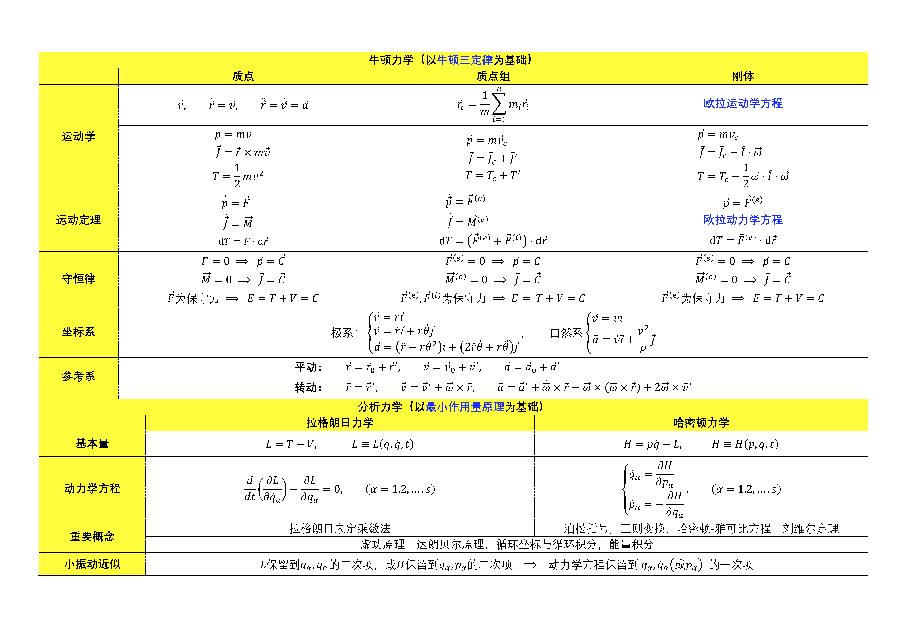

Slide 29
课程结语
嗟尔君子，无恒安息
靖共尔位，好是正直
神之听之，介尔景福
——《诗经·小雅·小明》

Slide 30
Backup Slides

Slide 31
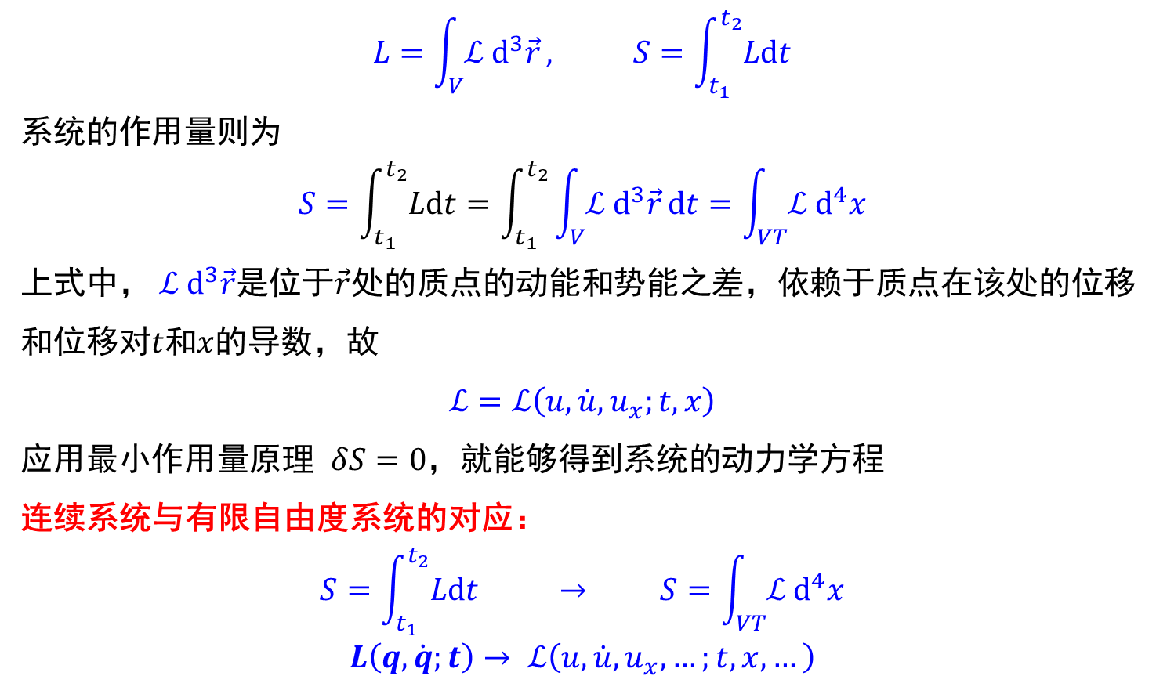
$$L=\int_{V}{ℒ d^{3}\vec{r}}, S=\int_{t_{1}}^{t_{2}}{Ldt}$$
系统的作用量则为
$$S=\int_{t_{1}}^{t_{2}}{Ldt}=\int_{t_{1}}^{t_{2}}{\int_{V}{ℒ d^{3}\vec{r}}dt}=\int_{VT}{ℒ d^{4}x}$$
上式中， $ℒ d^{3}\vec{r}$是位于$\vec{r}$处的质点的动能和势能之差，依赖于质点在该处的位移和位移对$t$和$x$的导数，故
$$ℒ=ℒ\left(u,\dot{u},u_{x};t,x\right)$$
应用最小作用量原理 $δS=0$，就能够得到系统的动力学方程
连续系统与有限自由度系统的对应：
$$S=\int_{t_{1}}^{t_{2}}{Ldt} → S=\int_{VT}{ℒ d^{4}x}$$
$$L\left(q,\dot{q};t\right)→ ℒ\left(u,\dot{u},u_{x},…;t,x,…\right)$$

